Slide 1
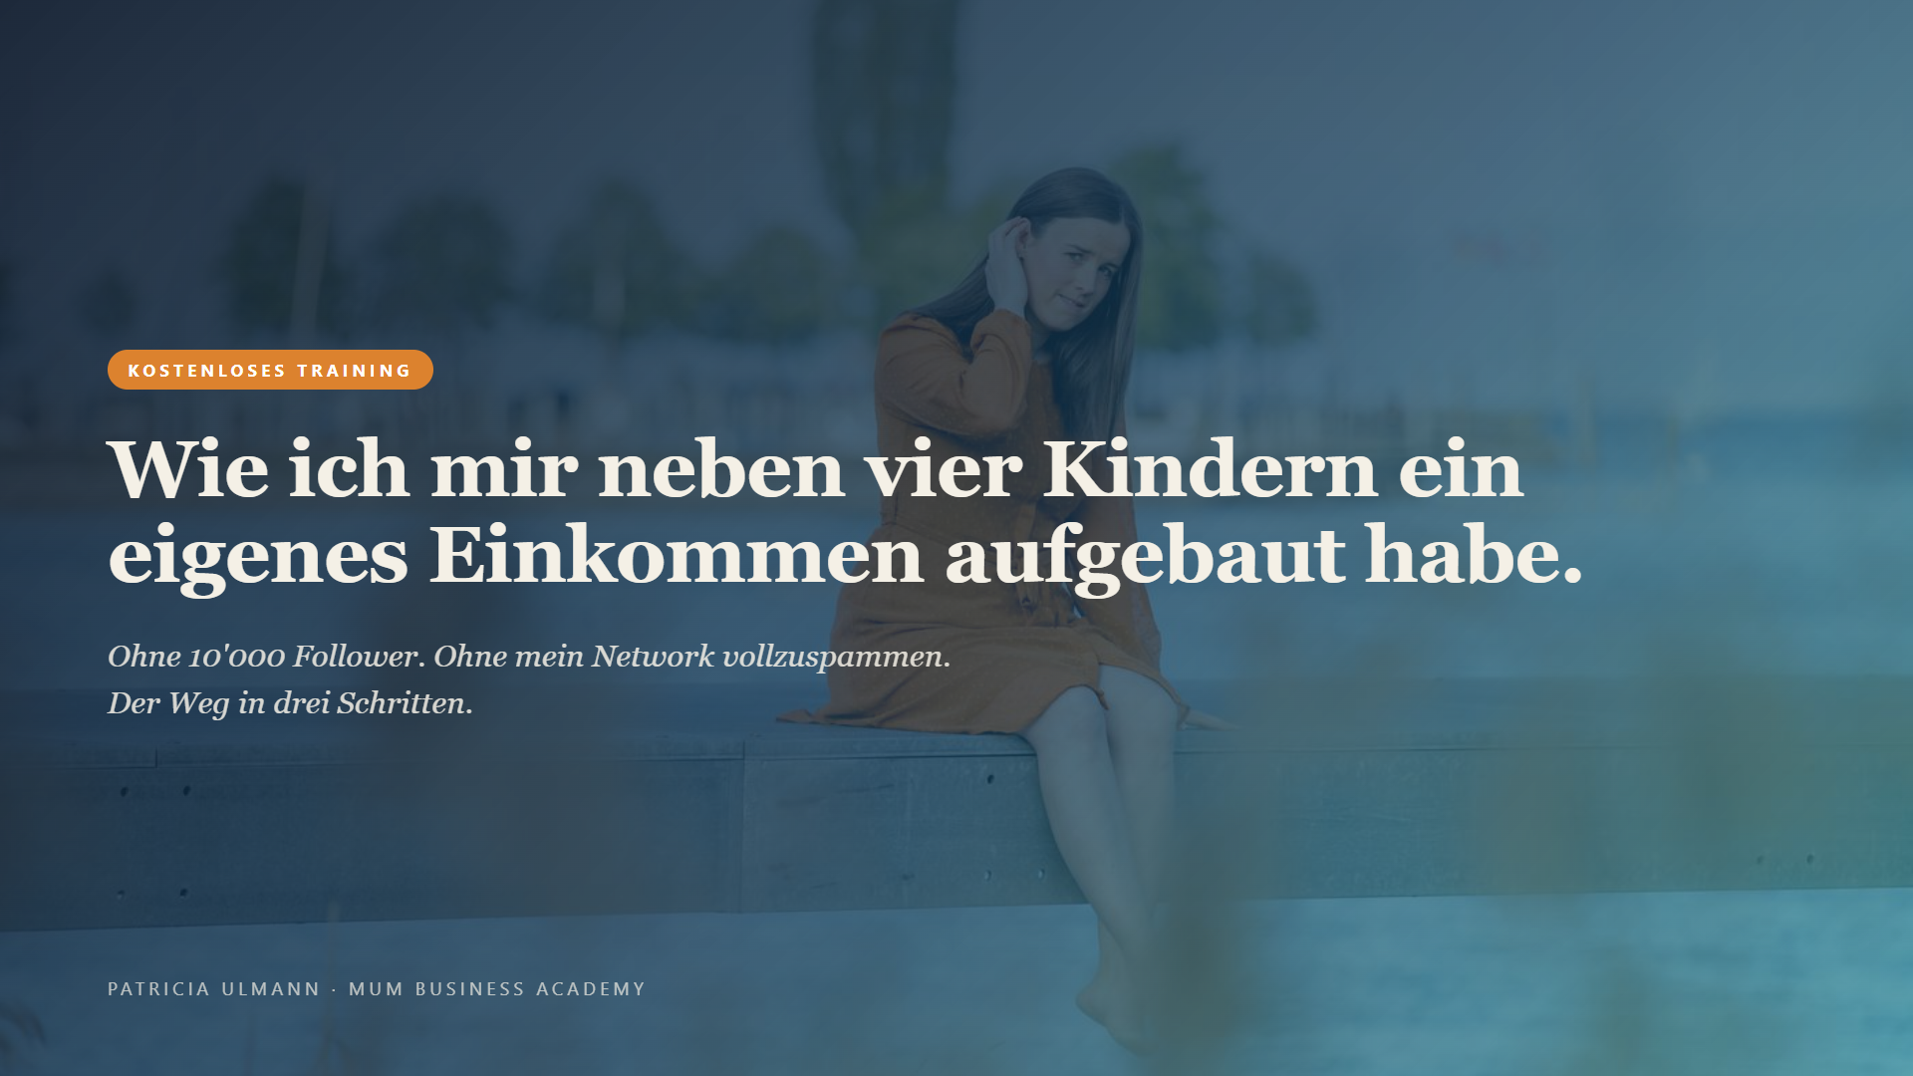
Notes:
Schön, dass du da bist. Ich bin Patricia, vierfache Mama aus dem Appenzellerland. In den nächsten 40 Minuten zeig ich dir genau den Weg, mit dem ich von ‚ich poste und keiner meldet sich' zu einem eigenen Einkommen gekommen bin. Mach dir was zu trinken, nimm Zettel und Stift — und bleib bis zum Schluss, das Wertvollste kommt am Ende.

Slide 2
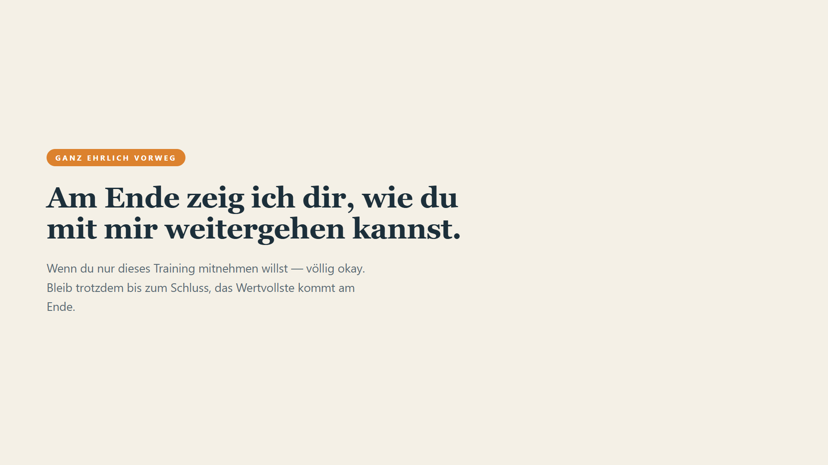
Notes:
Ganz ehrlich vorweg: Ja, am Ende zeig ich dir, wie du mit mir weitergehen kannst, wenn du magst. Ich sag dir das lieber jetzt, als so zu tun, als wär das Zufall. Wenn du nur diese 40 Minuten mitnehmen willst — völlig okay. Und wenn du merkst ‚das ist meins', bin ich da.

Slide 3
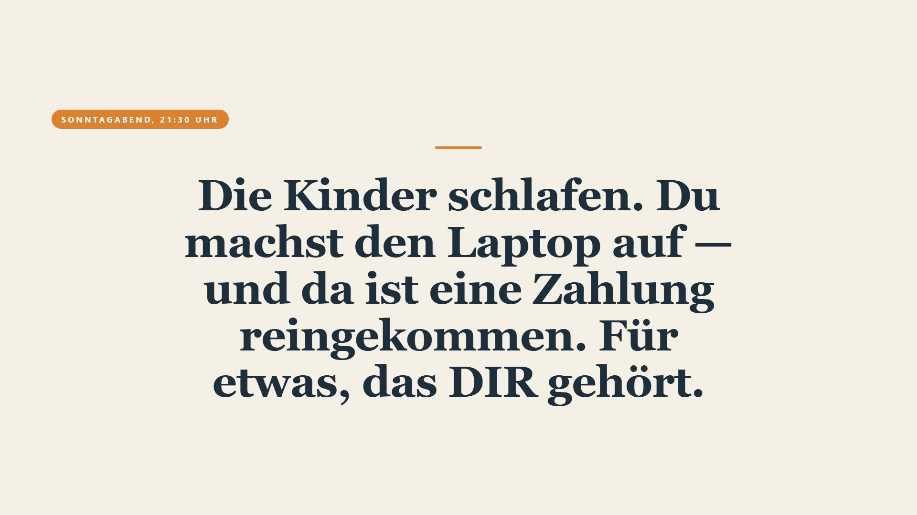
Notes:
Stell dir vor, es ist Sonntagabend, halb zehn. Die Kinder schlafen, du machst den Laptop auf — und da ist eine Zahlung reingekommen. Für etwas, das DIR gehört. Nicht für ein paar Prozent Provision, nicht weil du jemandem hinterhergerannt bist. Sondern weil du sichtbar warst und jemand gesagt hat: ja, das will ich. Genau da wollen wir heute hin.

Slide 4
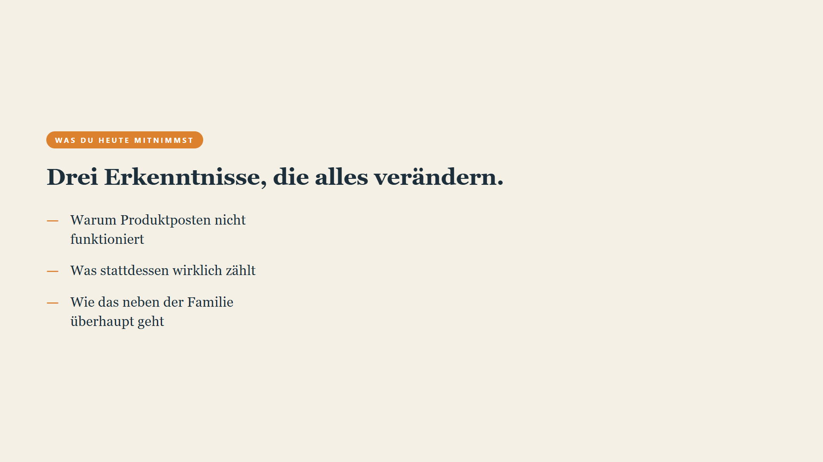
Notes:
Du gehst heute mit drei Erkenntnissen raus, die alles verändern: warum Produktposten nicht funktioniert, was stattdessen zählt, und wie das neben der Familie überhaupt geht. Ich verspreche keine Abkürzung ohne Arbeit — aber den kürzesten ehrlichen Weg.

Slide 5
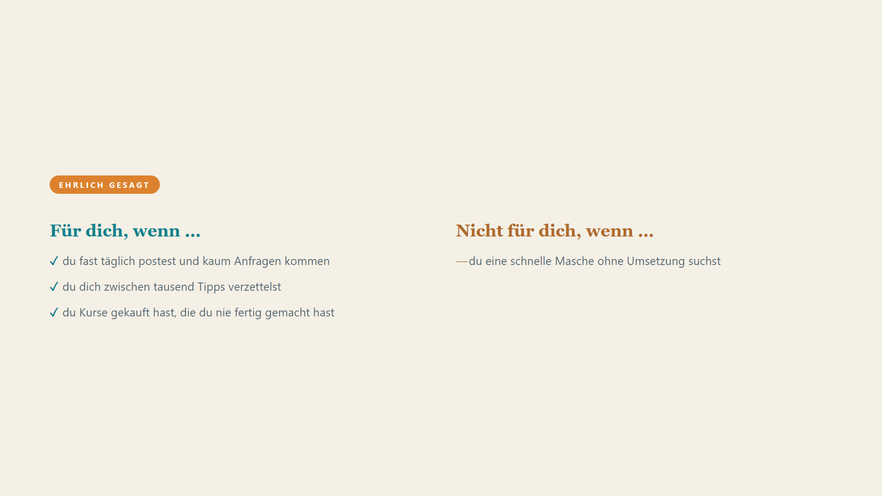
Notes:
Das hier ist für dich, wenn du fast täglich postest und trotzdem kaum Anfragen kommen. Wenn du dich zwischen tausend Tipps verzettelst. Wenn du schon Kurse gekauft hast, die du nie fertig gemacht hast. Und wenn du tief drin spürst: du willst was Eigenes, nicht nur die nächste Teamaktion.

Slide 6
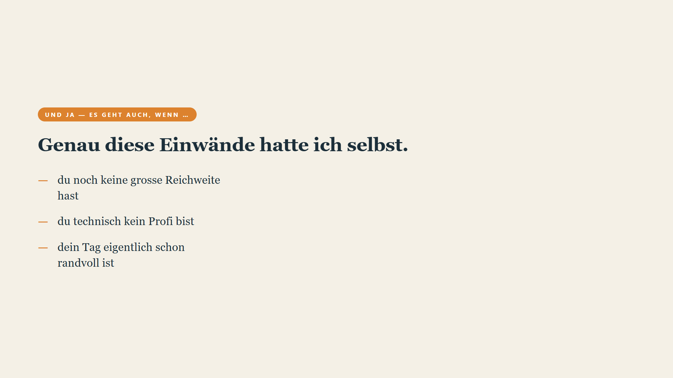
Notes:
Und ja — es geht auch, wenn du noch keine grosse Reichweite hast. Wenn du technisch kein Profi bist. Wenn dein Tag schon randvoll ist. Genau diese Einwände hatte ich selbst — und zeig dir gleich, wie's trotzdem geht.

Slide 7
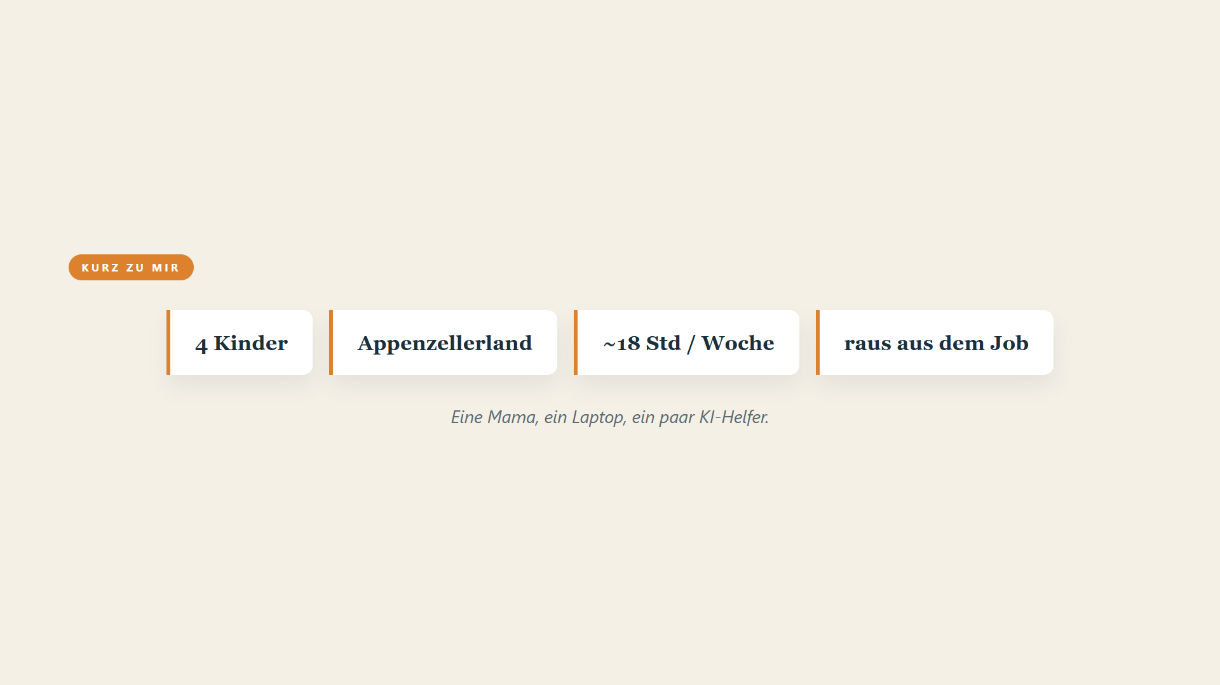
Notes:
Kurz, damit du weisst, wer da spricht: Ich mach das aus dem Appenzellerland, mit vier Kindern, in rund 18 Stunden die Woche. Kein Bali, kein Team von zehn Leuten. Eine Mama, ein Laptop, ein paar KI-Helfer. Und heute begleite ich andere Mamas genau auf diesem Weg.

Slide 8
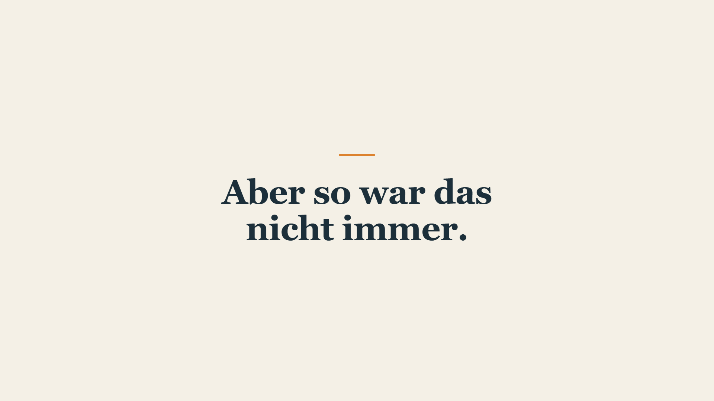
Notes:
Aber das war nicht immer so. Es gab diesen einen Abend am Küchentisch, da hab ich gedacht: oh nein, so wird das nie was.

Slide 9
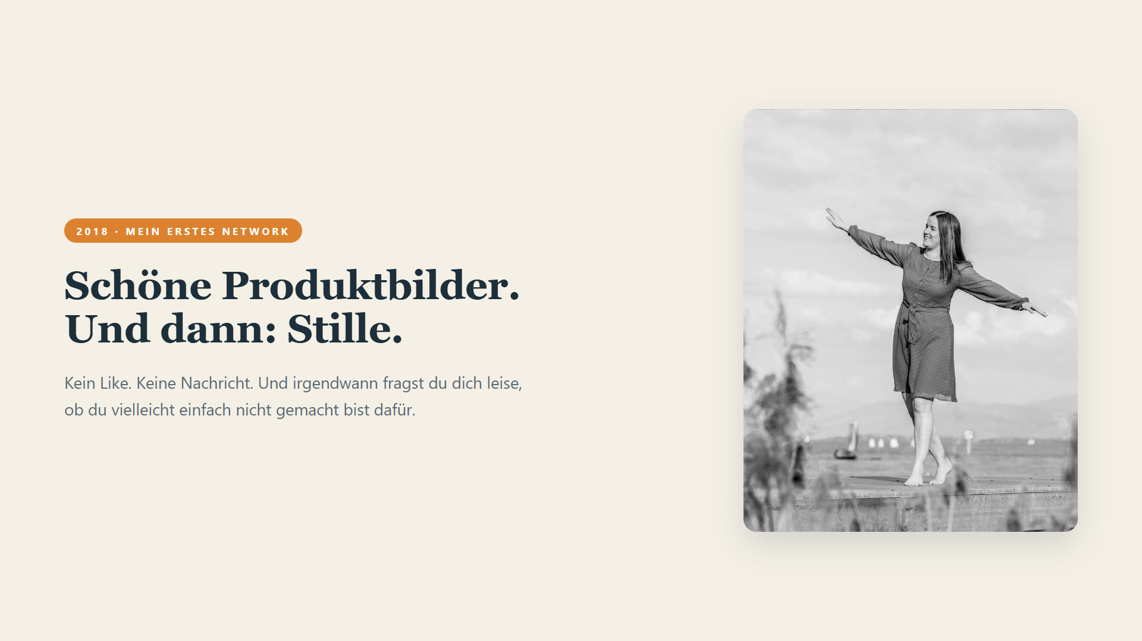
Notes:
Ich hab 2018 im Network angefangen und einfach gemacht, was alle machen: schöne Produktbilder posten. Und dann hab ich gewartet. Kein Like, keine Nachricht, einfach Stille. Und irgendwann fragst du dich leise, ob du vielleicht einfach nicht gemacht bist dafür.

Slide 10
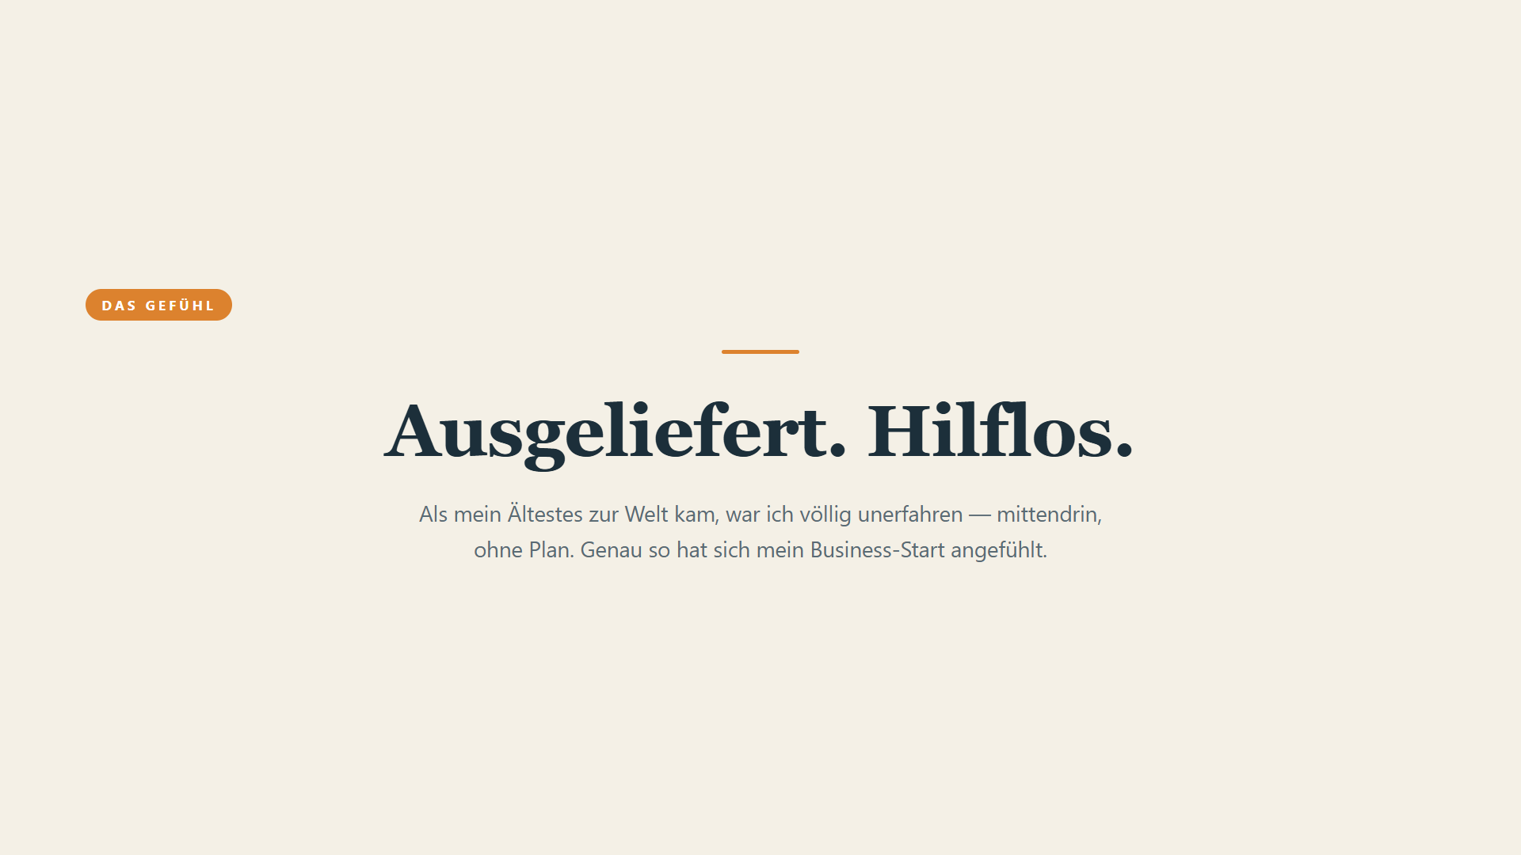
Notes:
Das hat mich an was erinnert. Als mein Ältestes zur Welt kam — mein Ältestes ist heute 13 — war ich völlig unerfahren, hab mich ausgeliefert und hilflos gefühlt. Niemand hatte mir einen Plan in die Hand gedrückt. Genau so hat sich mein Business-Start angefühlt.

Slide 11
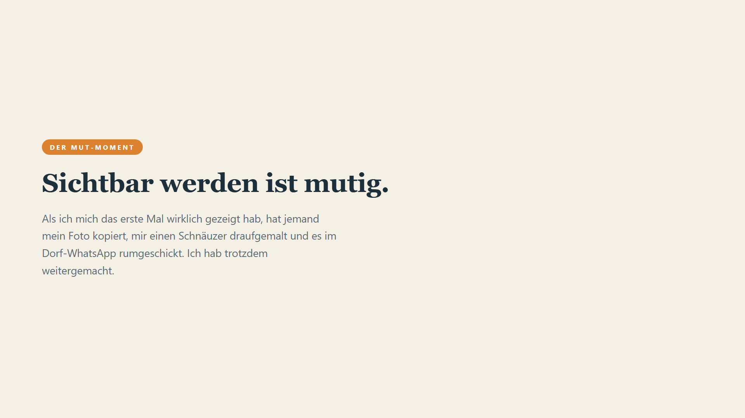
Notes:
Und dann kam der Punkt, wo ich mich das erste Mal wirklich gezeigt hab. Weisst du, was passiert ist? Jemand hat mein Story-Foto kopiert, mir einen Schnäuzer draufgemalt und im Dorf-WhatsApp rumgeschickt. Ich hätte heulen können. Aber genau da hab ich beschlossen: ich mach trotzdem weiter. Sichtbar werden ist mutig — und genau das trennt die, bei denen's läuft, von denen, die zuschauen.

Slide 12
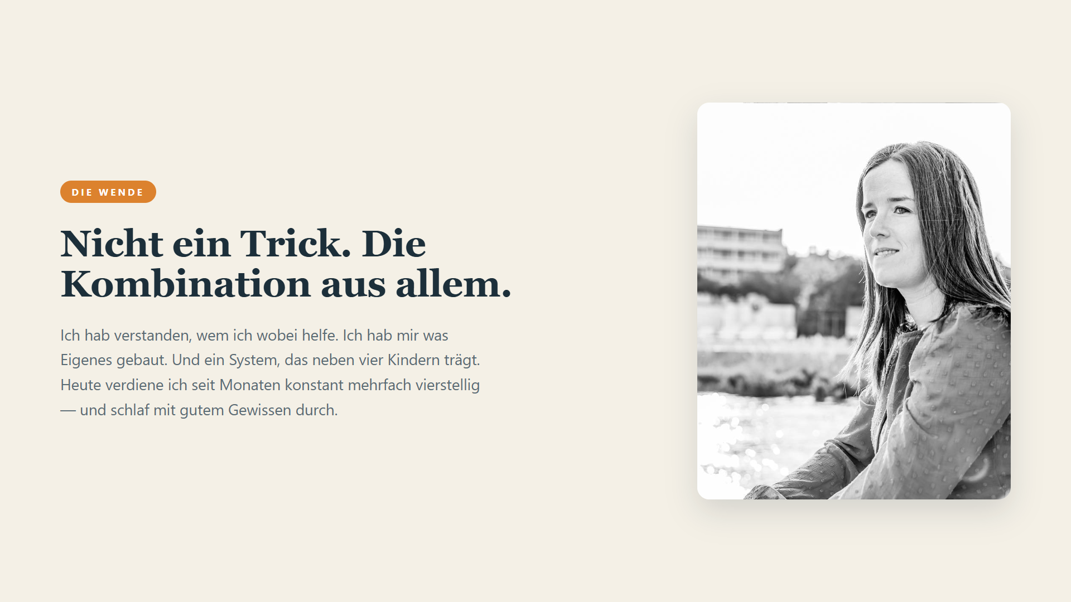
Notes:
Was den Unterschied gemacht hat, war nicht der eine Reel-Hack. Es war die Kombination aus allem: verstehen, WEM ich wobei helfe. Mir was Eigenes bauen. Und ein System, das neben vier Kindern trägt. Heute verdiene ich seit Monaten konstant mehrfach vierstellig — und schlaf mit gutem Gewissen durch.

Slide 13

Notes:
Kurze Atempause und Überleitung. Jetzt wird's konkret — meine ganze Strategie in drei Schritten, in genau dieser Reihenfolge.

Slide 14
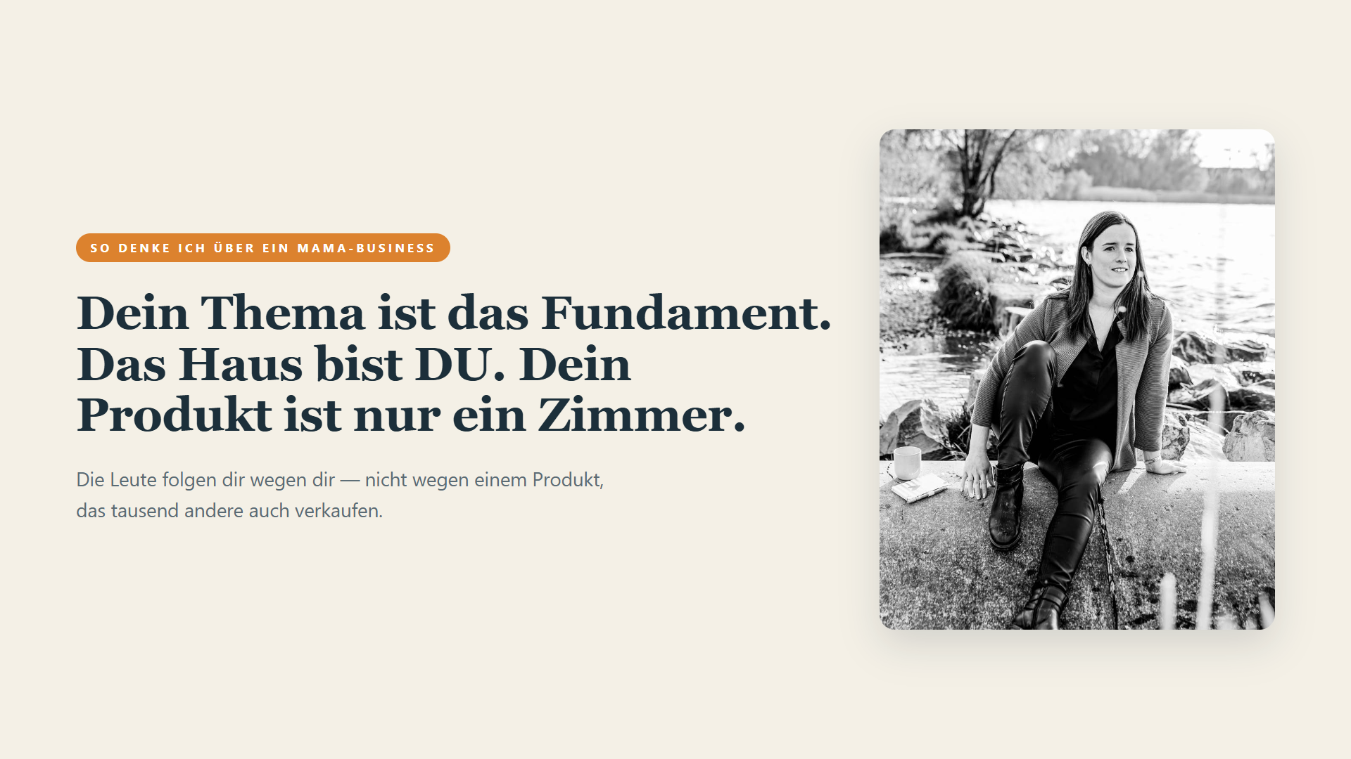
Notes:
Wenn mich eine Mama fragt ‚wo fang ich an', sag ich: es sind drei Dinge, in der richtigen Reihenfolge. Stell dir dein Business als Haus vor: Dein Thema ist das Fundament, das ganze Haus bist DU, und dein Produkt ist nur ein Zimmer darin. Die Leute folgen dir wegen dir, nicht wegen einem Produkt, das tausend andere auch verkaufen.

Slide 15
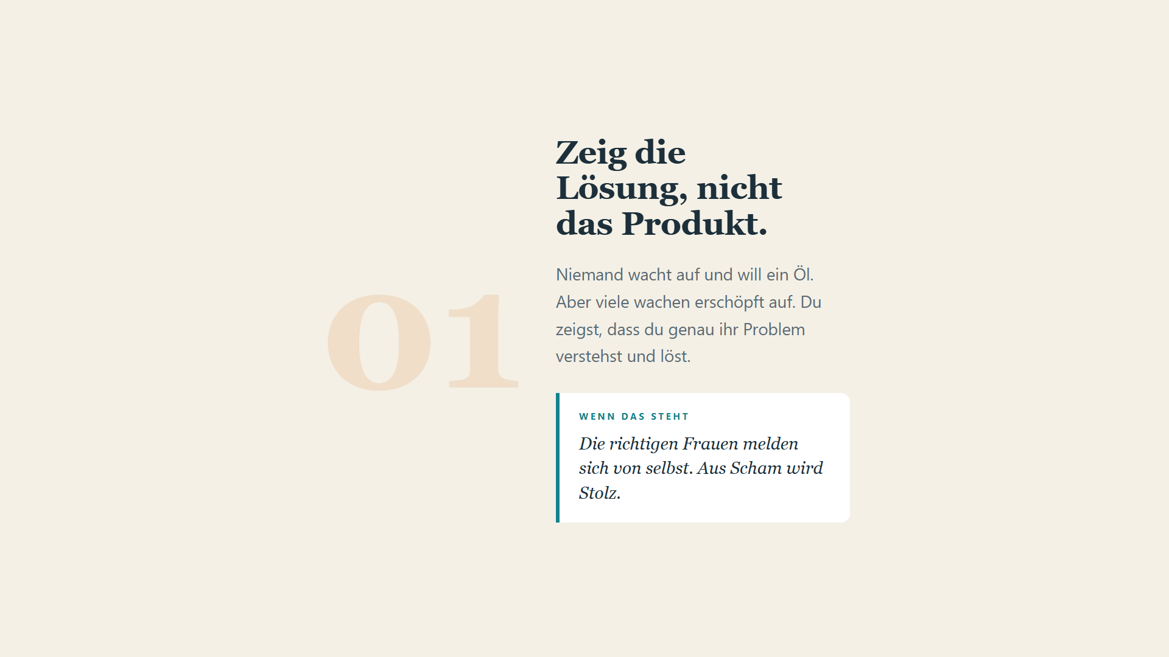
Notes:
Schritt eins: Auf Instagram hörst du auf, Produktbilder zu posten. Niemand wacht auf und will ein ätherisches Öl. Aber viele wachen auf und denken ‚ich bin so erschöpft'. Du zeigst, dass du genau dieses Problem verstehst und löst. Und wenn das steht, melden sich die richtigen Frauen von selbst — aus Scham wird Stolz.

Slide 16
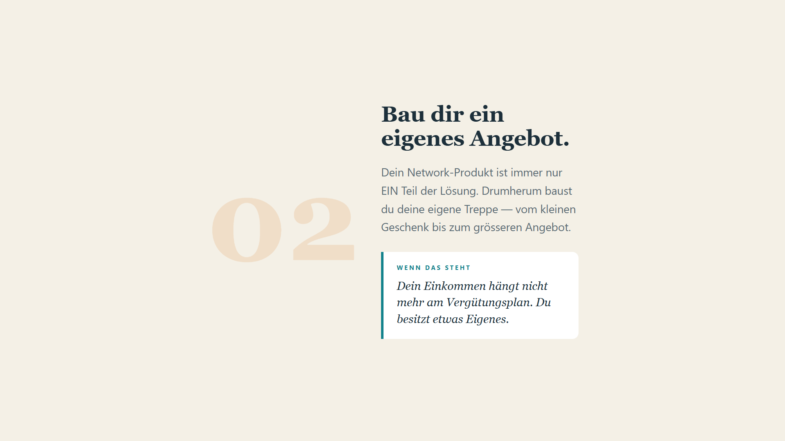
Notes:
Schritt zwei: Dein Network-Produkt ist immer nur ein Teil der Lösung. Du baust ein eigenes Angebot drumherum — eine Treppe, die deine Leute Stück für Stück mitnimmt. Wenn das steht, hängt dein Einkommen nicht mehr nur am Vergütungsplan, und du verkaufst, während du am Spielplatz sitzt.

Slide 17
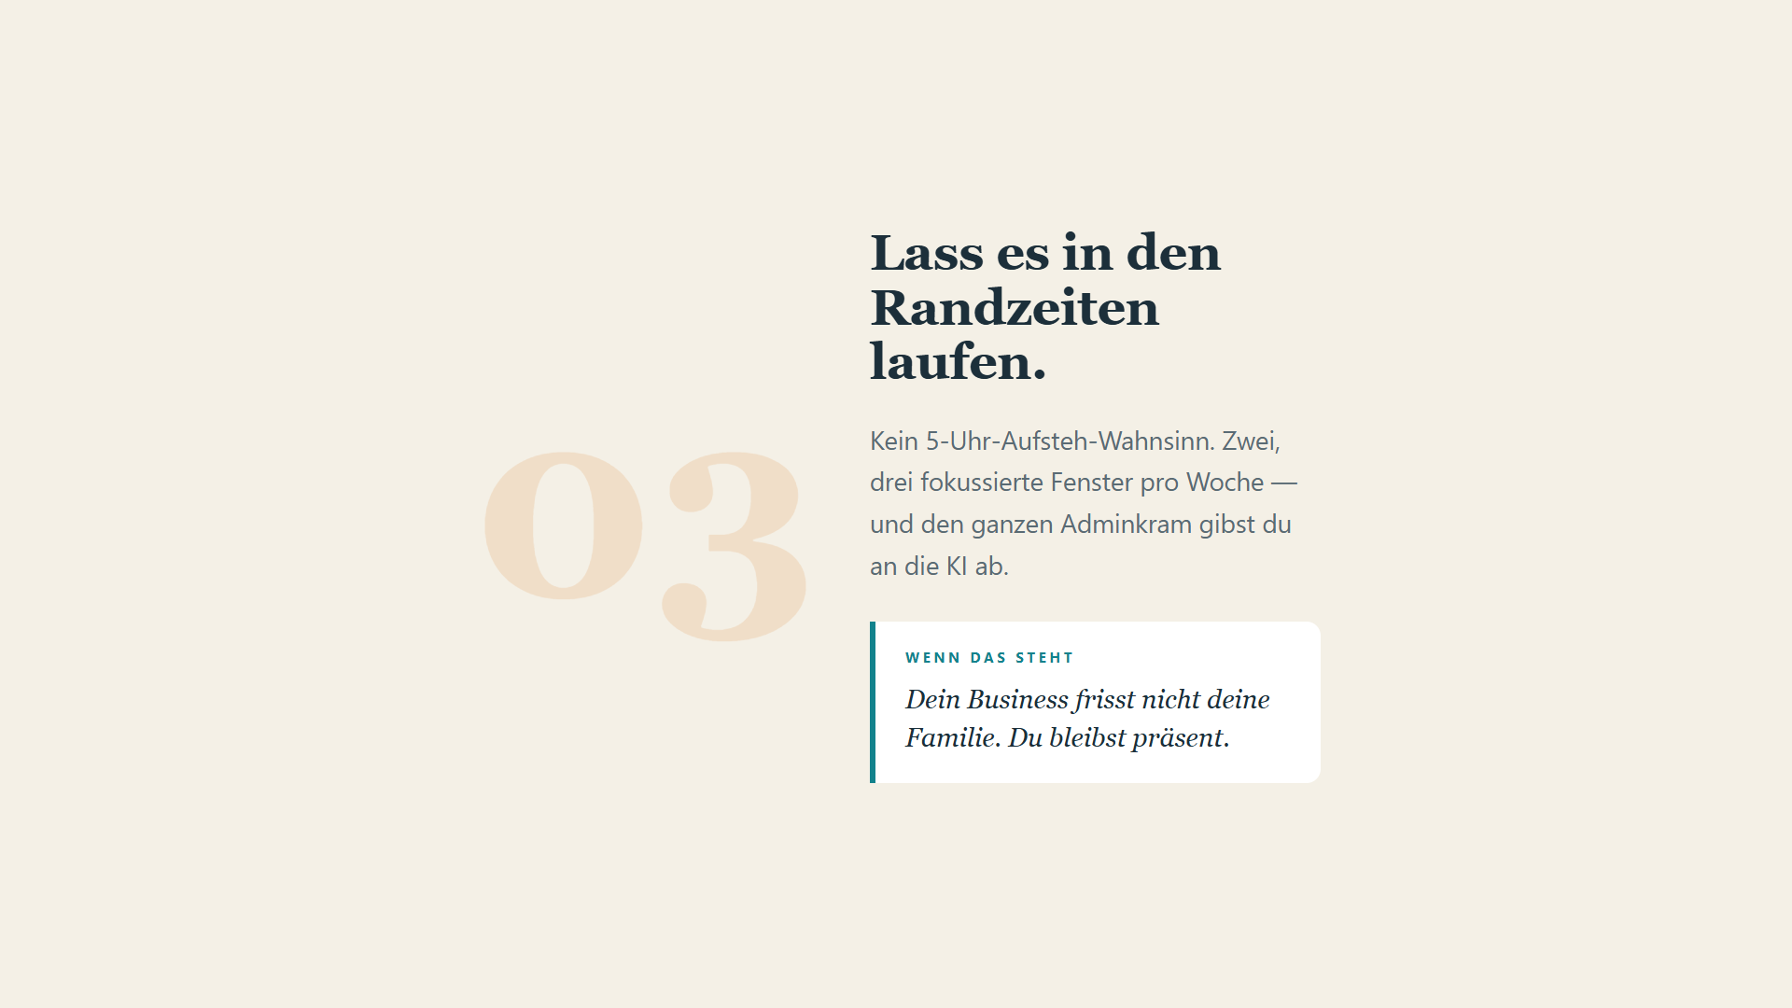
Notes:
Schritt drei, der, an dem die meisten scheitern: die Zeit. Kein 5-Uhr-Aufsteh-Wahnsinn — zwei, drei fokussierte Fenster pro Woche, und den Adminkram gibst du an die KI ab. Wenn das steht, läuft dein Business zwischen Znüni und Abholzeit, ohne die Familie zu fressen.

Slide 18

Notes:
Und jetzt der wichtigste Satz: Die Reihenfolge ist alles. Erst Sichtbarkeit, dann dein Angebot, dann Zeit und System. Jede Stufe macht die nächste erst möglich. Genau das ist der Unterschied zwischen ‚ich hab zehn Kurse gekauft und nichts umgesetzt' und ‚es läuft'.

Slide 19
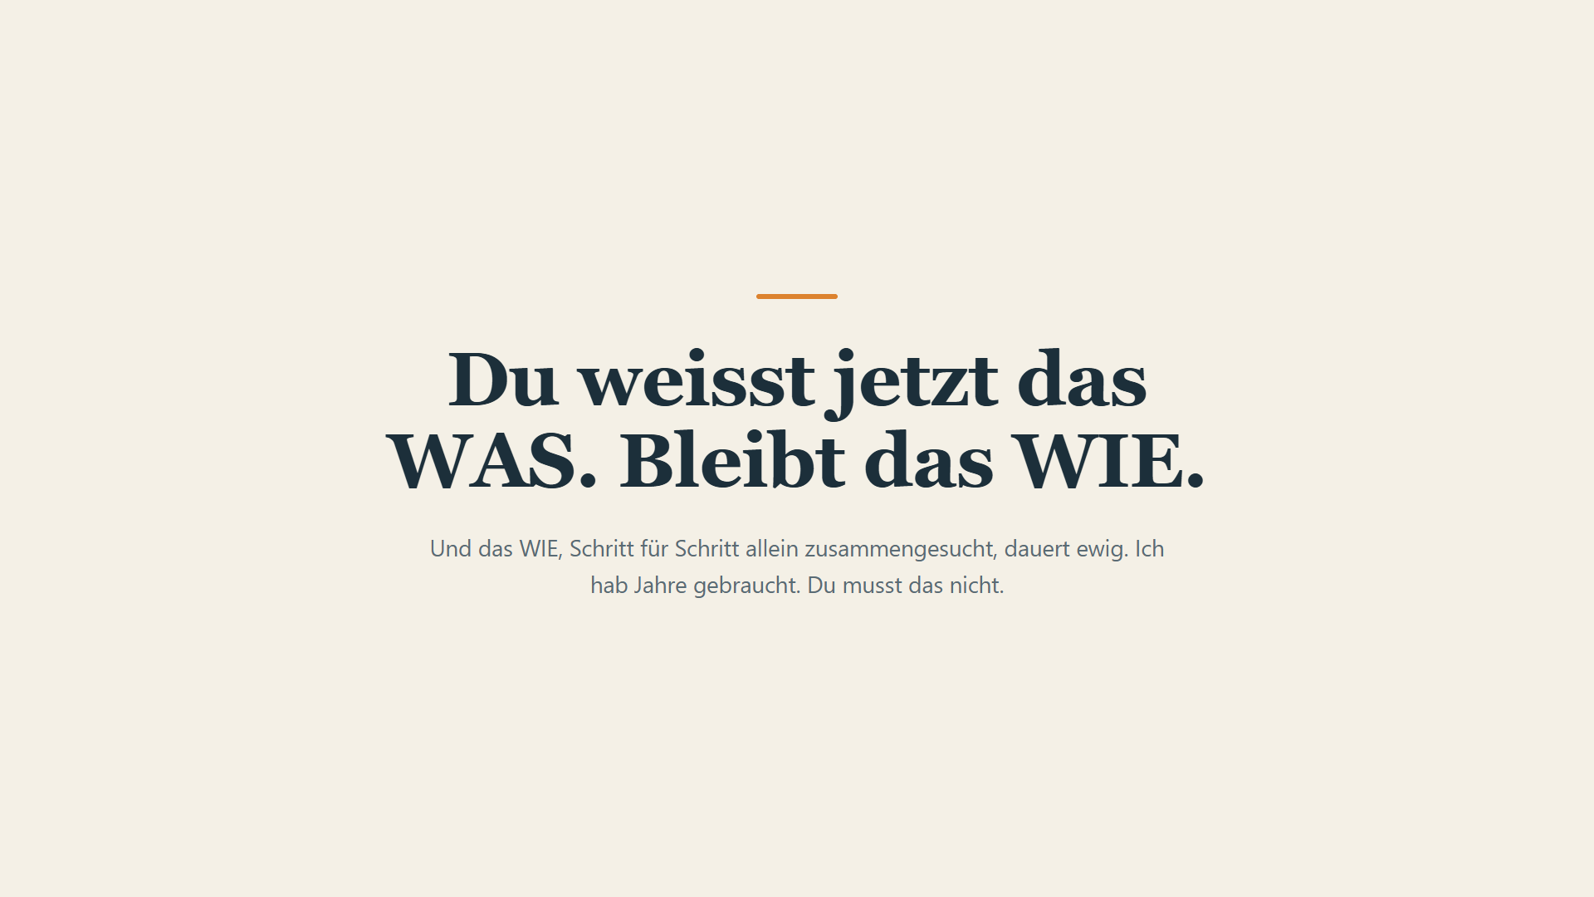
Notes:
So. Du kennst jetzt den ganzen Weg — das WAS. Und das WIE, Schritt für Schritt, ist Arbeit. Allein zusammengesucht dauert das ewig. Ich hab Jahre gebraucht. Du musst das nicht — genau dafür hab ich etwas gebaut.

Slide 20

Notes:
Übergang zum wichtigsten Teil. Nimm dir hier bewusst Zeit, nicht durchhetzen: die Abkürzung ist die Mum Business Academy.

Slide 21
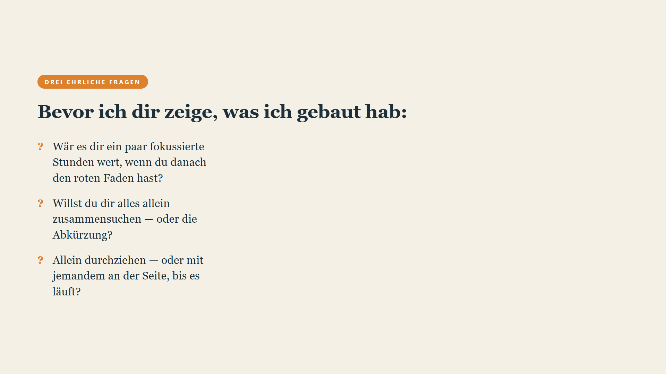
Notes:
Kurz drei ehrliche Fragen: Wär es dir ein paar fokussierte Stunden wert, wenn du danach den roten Faden hast? Willst du dir alles allein zusammensuchen — oder die Abkürzung? Und willst du das allein durchziehen — oder mit jemandem an der Seite, bis es läuft?

Slide 22
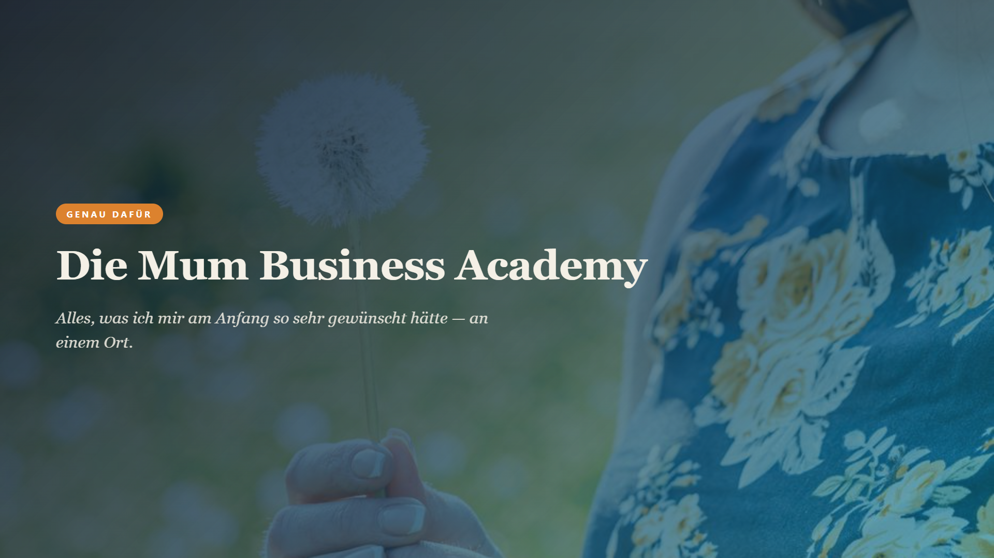
Notes:
Genau dafür hab ich die Mum Business Academy gebaut — kurz MBA. Alles, was ich mir am Anfang so sehr gewünscht hätte, an einem Ort.

Slide 23
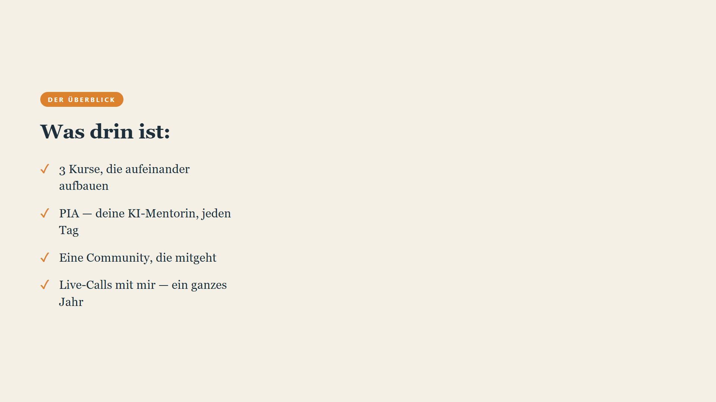
Notes:
Du kriegst drei Kurse, die genau in der Reihenfolge aufeinander aufbauen, die ich dir gezeigt hab. Plus PIA, deine KI-Mentorin. Plus eine Community. Plus Live-Calls mit mir, ein ganzes Jahr lang.

Slide 24
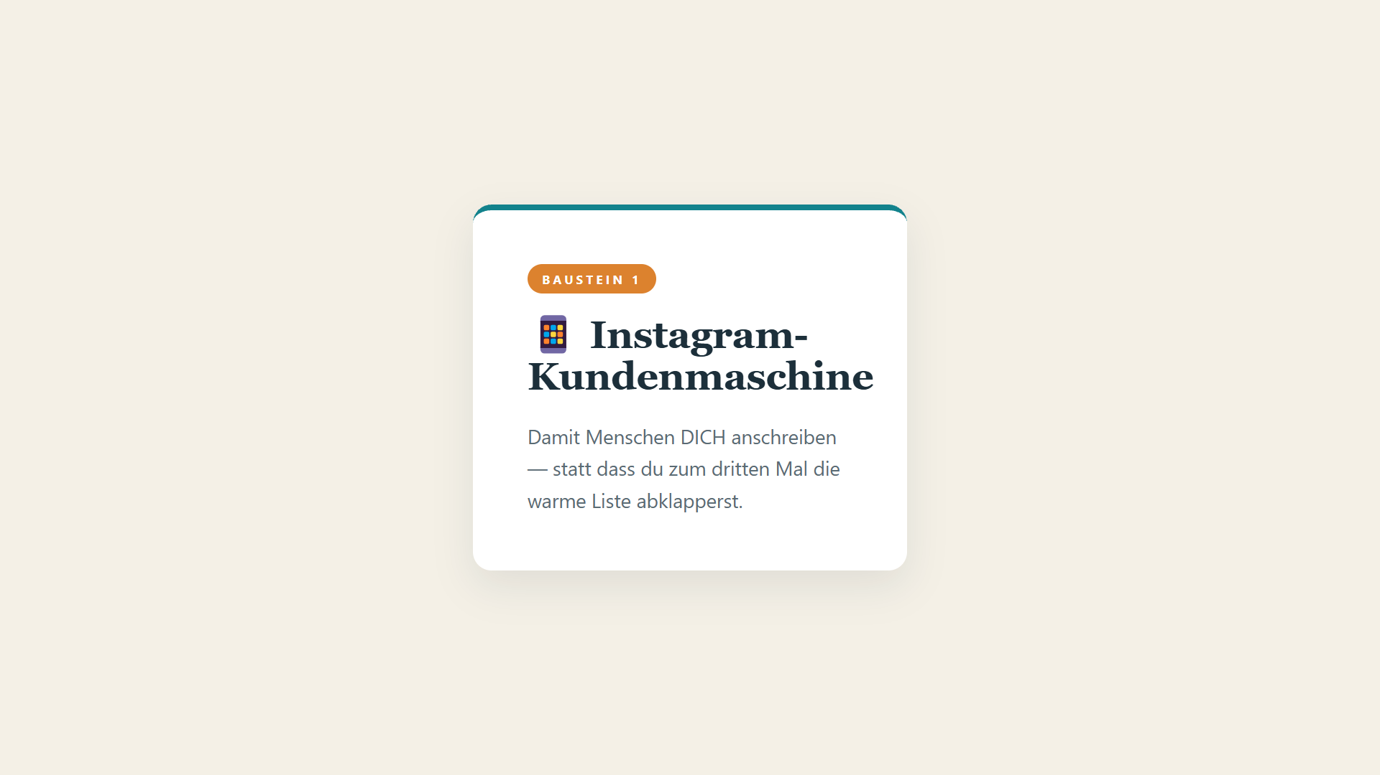
Notes:
Der erste Kurs macht dich sichtbar: dein Thema, dein Profil, deine Hooks, Beiträge und Stories, die verkaufen. Damit aus ‚keiner reagiert' wird ‚fremde Menschen schreiben mich an'.

Slide 25
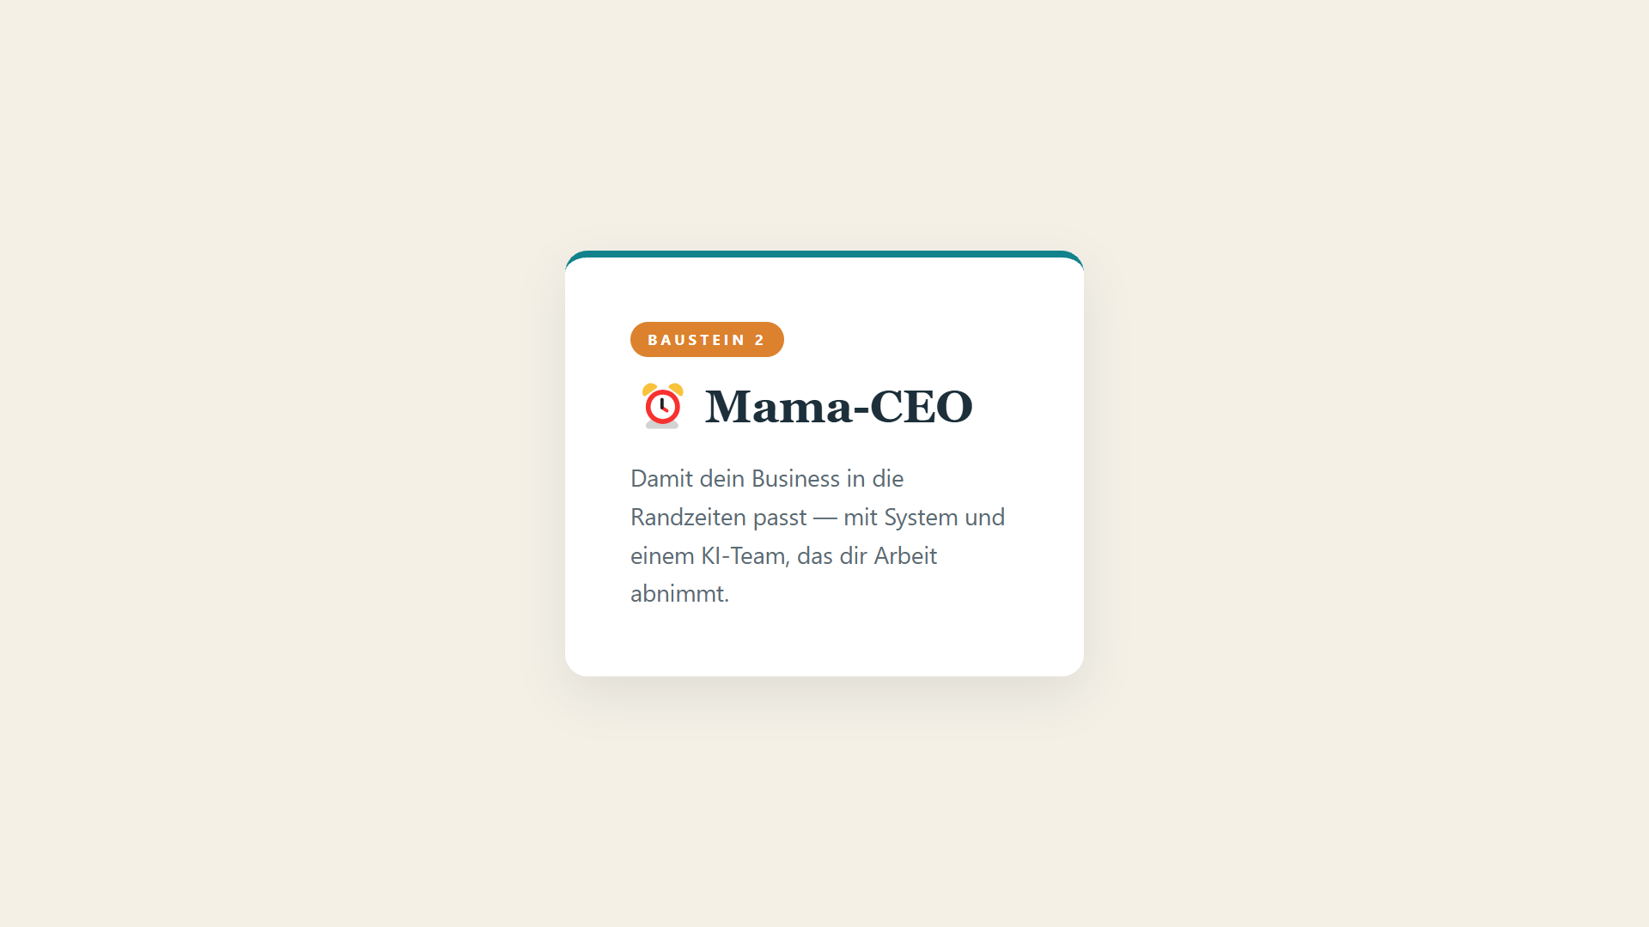
Notes:
Der zweite schafft dir die Zeit: deine Powerzeiten, dein System, deine KI-Mitarbeiter. Damit dein Business läuft, ohne dass du dich zerreisst.

Slide 26
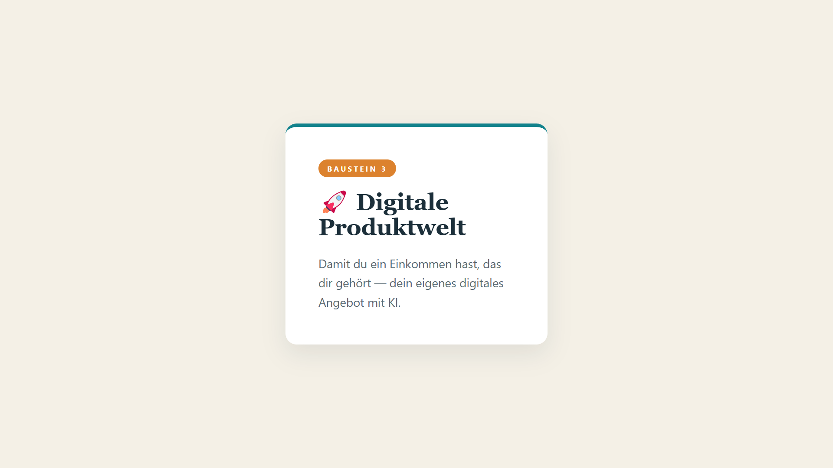
Notes:
Der dritte baut dein eigenes Angebot: dein erstes digitales Produkt mit KI, deine Produkttreppe, dein Funnel. Einkommen, das nicht am Vergütungsplan hängt.

Slide 27
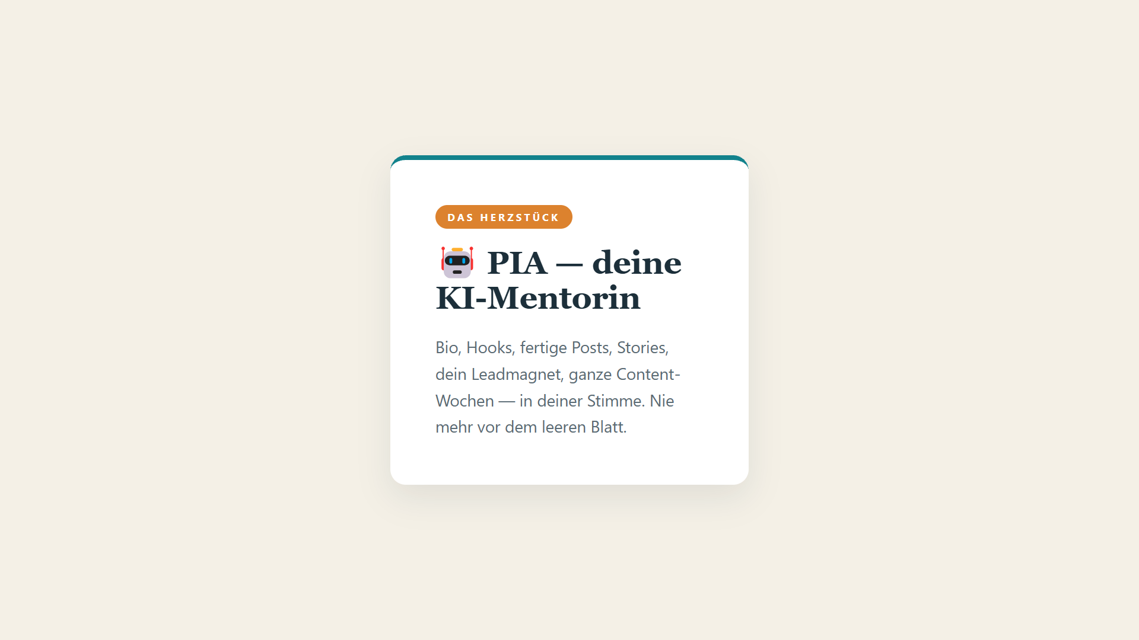
Notes:
Und das Herzstück, das es sonst nirgends gibt: PIA. Deine KI-Mentorin, die jeden Tag mit dir arbeitet — Bio, Hooks, fertige Posts, Stories, ganze Content-Wochen, in deiner Stimme. Du sitzt nie mehr vor dem leeren Blatt.

Slide 28
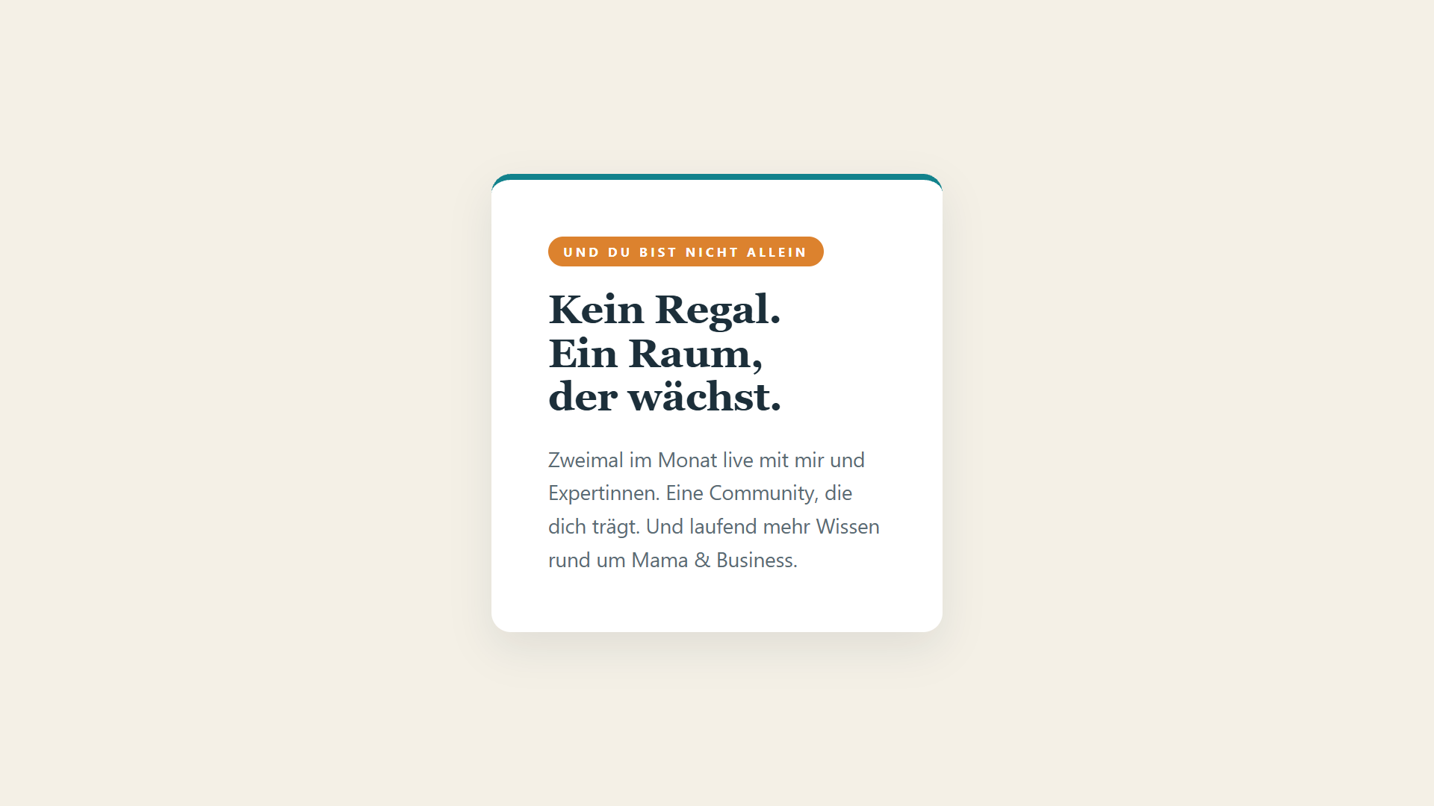
Notes:
Und du bist nicht allein. Zweimal im Monat kommen wir live zusammen — ein Experten-Thema und deine Fragen. Dazwischen trägt dich die Community. Und die MBA ist kein Regal, das du einmal durchklickst — es kommt laufend mehr dazu. Du kommst in einen Raum, der mit dir wächst.

Slide 29
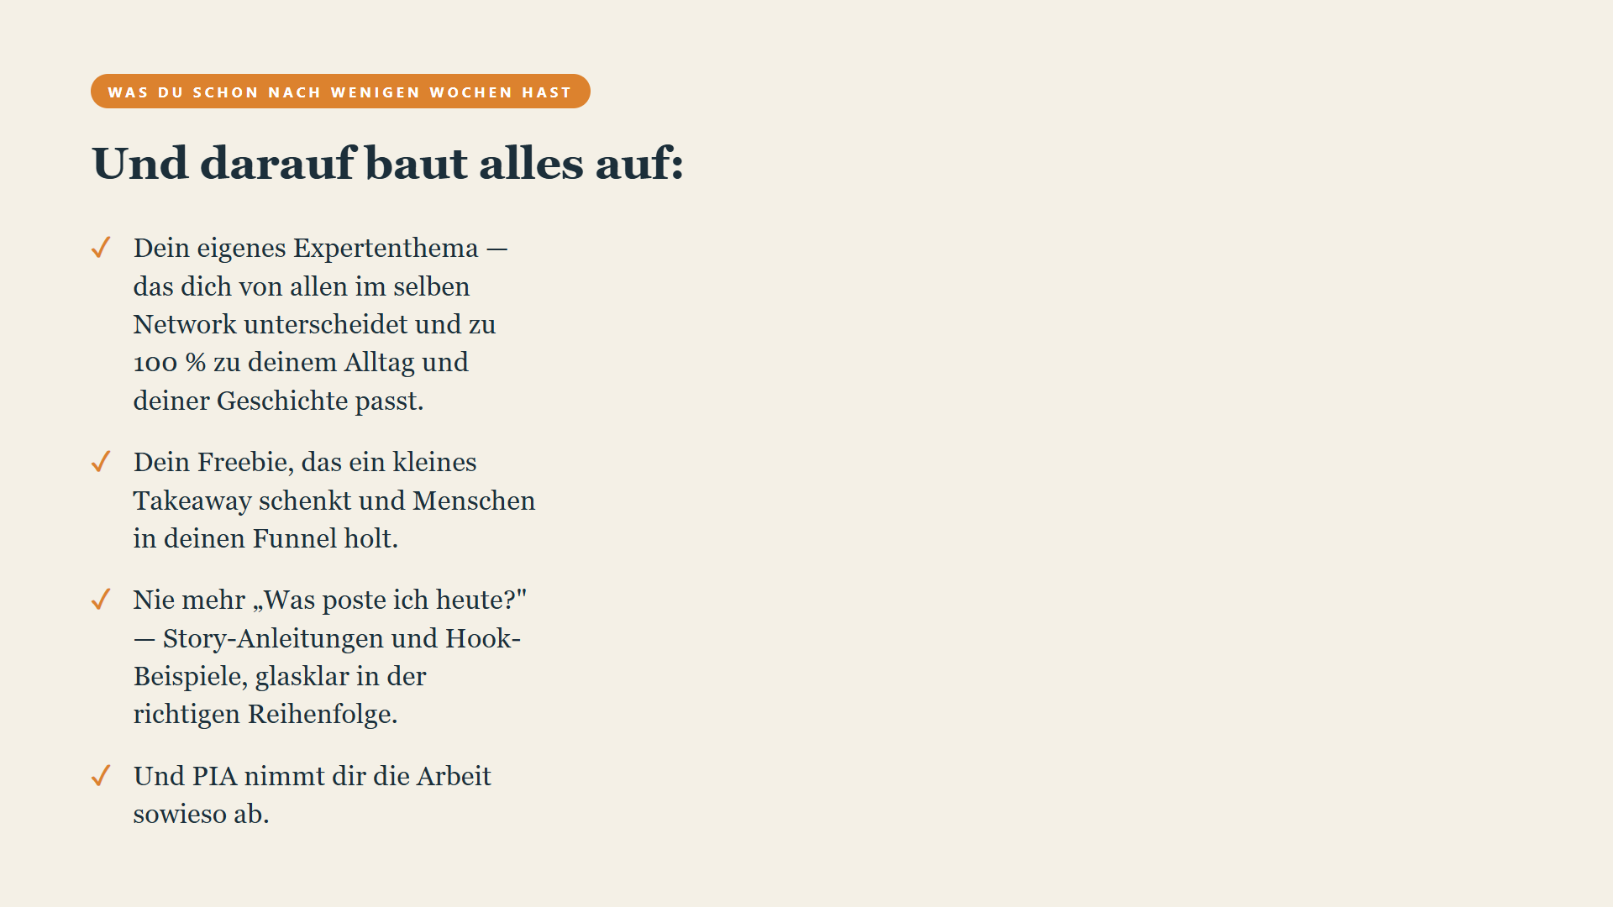
Notes:
Und das Beste: Schon nach wenigen Wochen hast du dein eigenes Expertenthema — das dich von allen anderen im selben Network unterscheidet und zu hundert Prozent zu deinem Alltag und deiner Geschichte passt. Darauf baut dann alles auf: dein Freebie, das schon ein kleines Takeaway schenkt und Menschen in deinen Funnel holt. Und die Frage ‚was poste ich heute' stellst du dir nie mehr — weil glasklar ist, was wann drankommt, mit Story-Anleitungen und Hook-Beispielen. Und PIA nimmt dir die Arbeit sowieso ab.

Slide 30
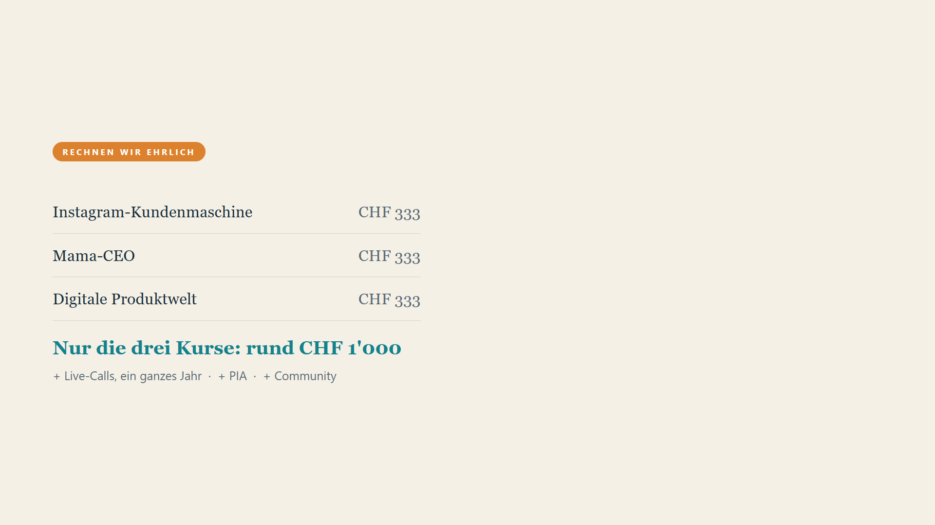
Notes:
Rechnen wir kurz ehrlich zusammen: Jeder der drei Kurse kostet einzeln 333 Franken. Nur die Kurse sind also schon rund tausend. Und die Live-Calls, PIA und die Community sind da noch gar nicht dabei.

Slide 31
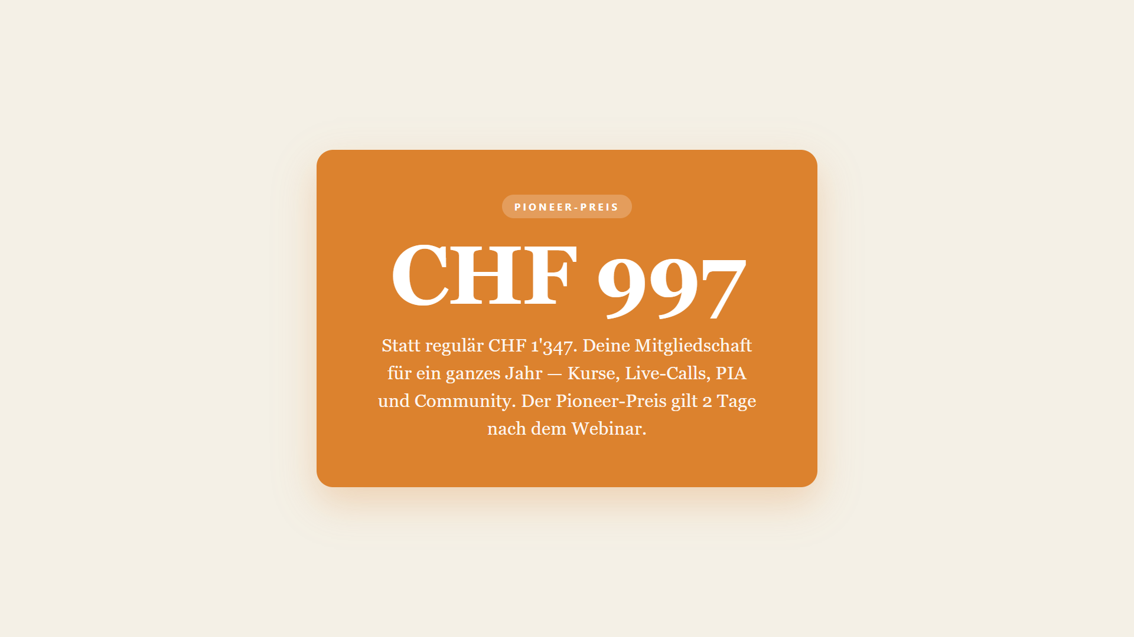
Notes:
Du zahlst aber nicht den vollen Wert. Als Pioneer der allerersten Runde kommst du für 997 rein statt regulär 1347 — für alles zusammen, ein ganzes Jahr.

Slide 32

Notes:
Und damit's machbar ist: bis zu sechs Raten, ohne Aufpreis. Und wenn du einen meiner Kurse schon einzeln hast — schreib mir, ich rechne dir den vollen Preis an. Du zahlst nichts doppelt.

Slide 33

Notes:
Ganz ehrlich zur Frist: Dein Pioneer-Preis läuft genau zwei Tage, nachdem du dieses Webinar gesehen hast — danach ist die MBA nur noch zum regulären Preis von 1347 zu haben, nicht mehr für 997. Das ist kein Trick, einfach die Belohnung dafür, dass du bei den Ersten dabei bist, die jetzt entscheiden.

Slide 34
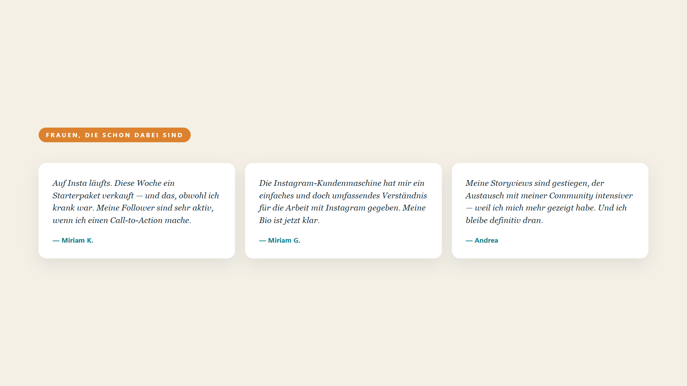
Notes:
Und weil du's nicht nur von mir hören sollst, hör kurz drei Frauen, die schon dabei sind. Miriam K. hat diese Woche ein Starterpaket verkauft — und das, obwohl sie krank war. Miriam G. sagt, die Instagram-Kundenmaschine hat ihr ein einfaches und doch umfassendes Verständnis für Instagram gegeben — ihre Bio ist jetzt klar. Und Andrea: ihre Storyviews sind gestiegen, weil sie sich mehr gezeigt hat — und sie bleibt definitiv dran.

Slide 35
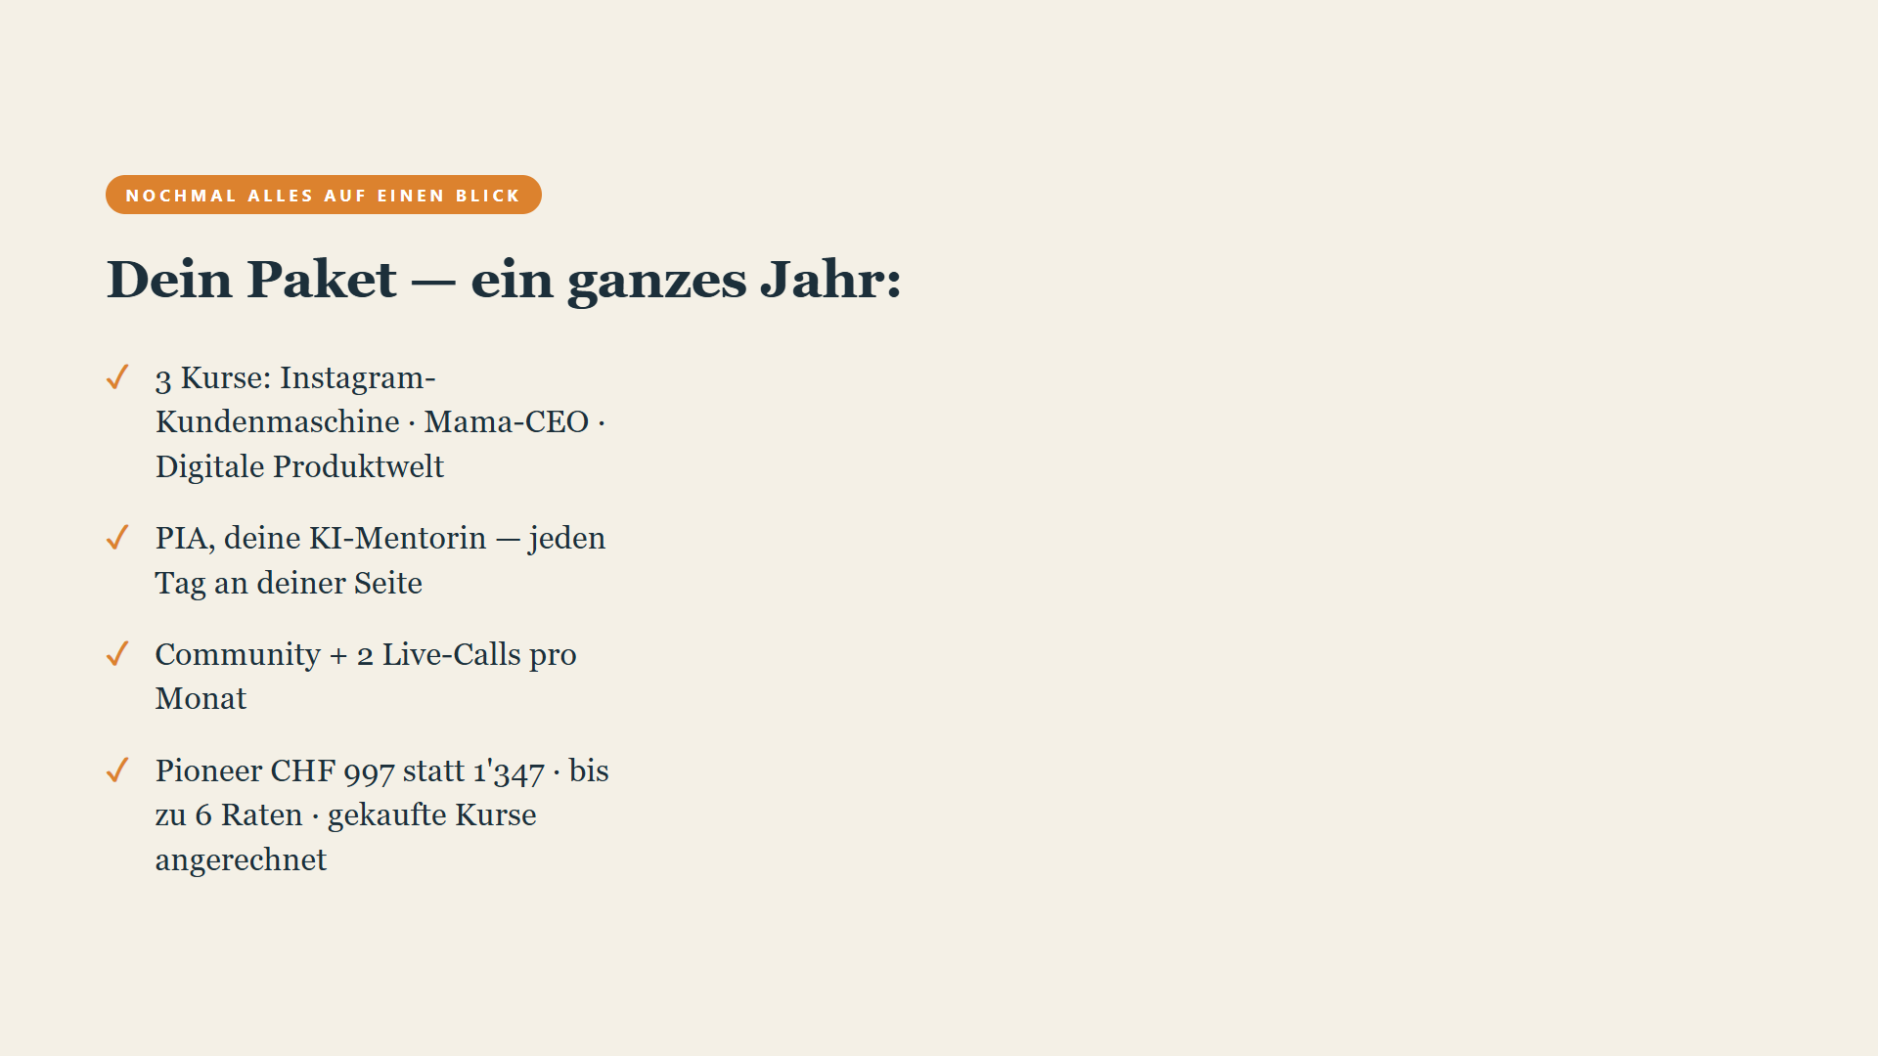
Notes:
Nochmal alles auf einen Blick, damit du's beisammen hast: Du kriegst drei Kurse — Instagram-Kundenmaschine, Mama-CEO und Digitale Produktwelt. Plus PIA, deine KI-Mentorin, jeden Tag. Plus die Community und zwei Live-Calls im Monat, ein ganzes Jahr lang. Und das alles bekommst du als Pioneer für 997 statt regulär 1347 — mit bis zu sechs Raten, und wenn du einen Kurs schon hast, rechne ich ihn dir an.

Slide 36
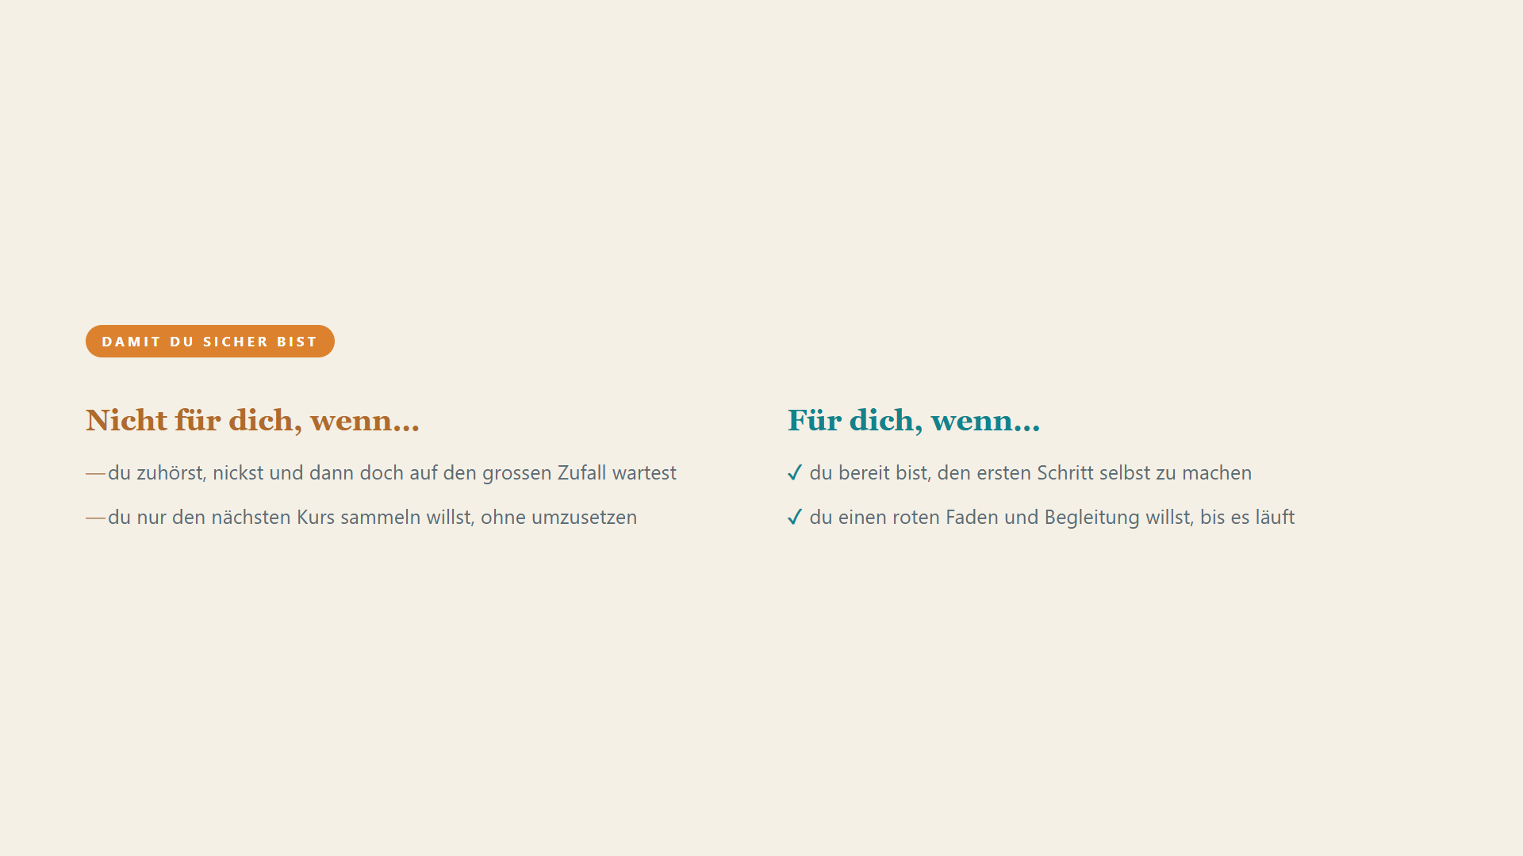
Notes:
Und damit du ganz sicher bist: Die MBA ist nicht für die, die zuhört, nickt und dann doch auf den grossen Zufall wartet. Sie ist für dich, wenn du bereit bist, den ersten Schritt selbst zu machen — dann gehen wir ihn zusammen, bis es bei dir läuft.

Slide 37
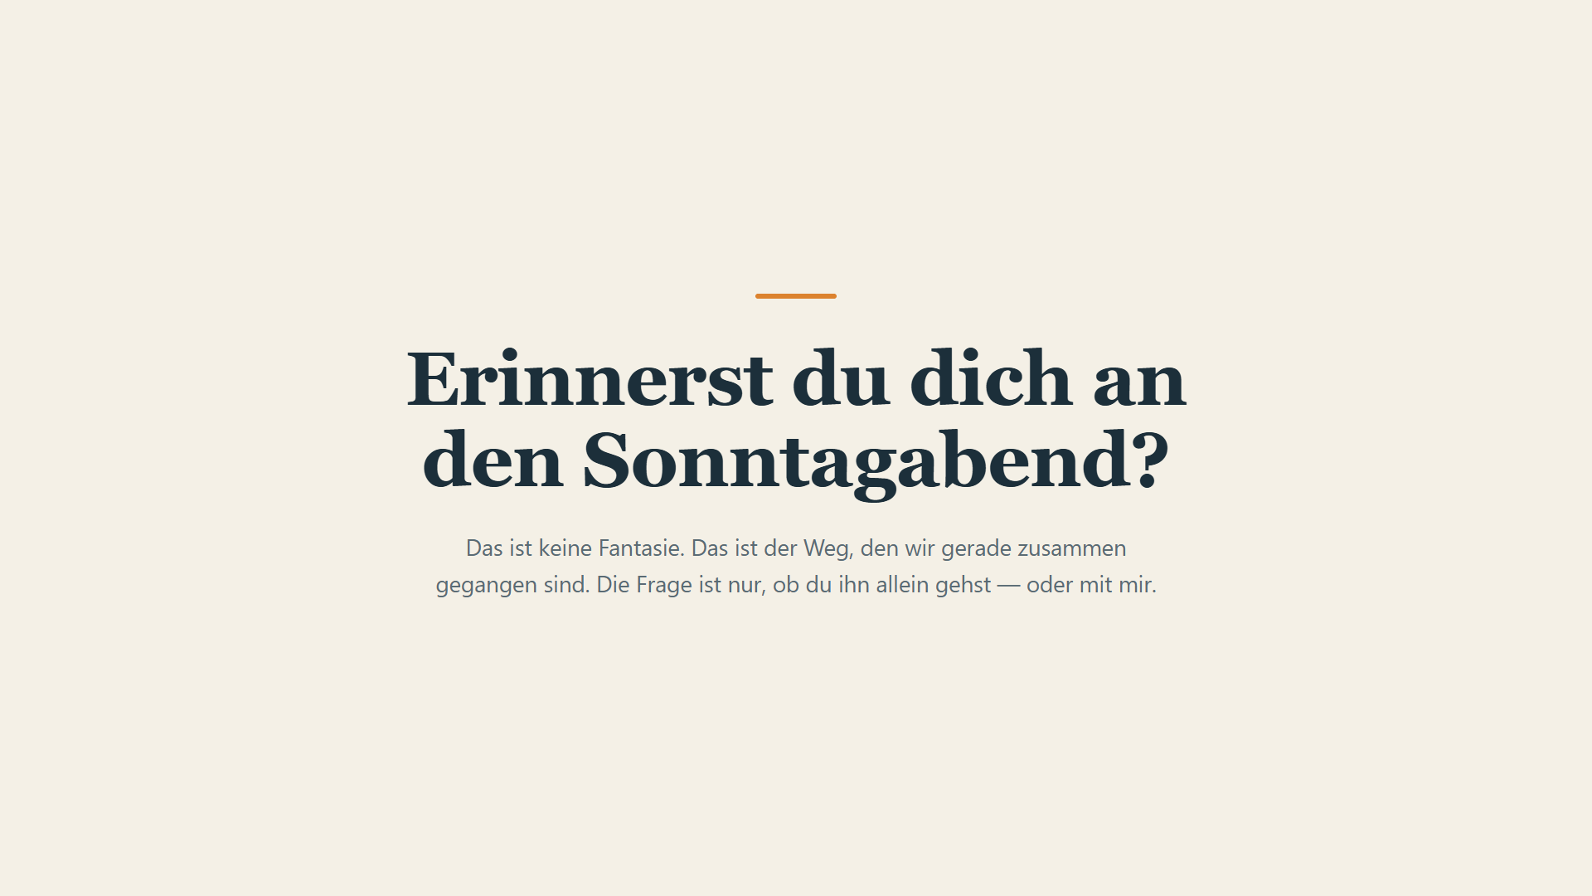
Notes:
Erinnerst du dich an den Sonntagabend vom Anfang? Kinder schlafen, eine Zahlung ist reingekommen für etwas, das dir gehört. Das ist keine Fantasie — das ist der Weg, den wir gerade zusammen durchgegangen sind. Die Frage ist nur, ob du ihn allein gehst oder mit mir.

Slide 38

Notes:
Also: Wollen wir den Weg zusammen gehen? Wenn du dir denkst ‚ja, das ist meins' — dann klick jetzt auf den Link und sichere dir deinen Pioneer-Platz. Danke, dass du bis zum Schluss dabei warst — und wenn du Fragen hast, schreib mir, ich lese und antworte alles selbst.

